Slide 1




CONSULTAS XQUERY
Virginia Martín Álvarez
Proyecto Común LND 1ºDAM

Slide 2
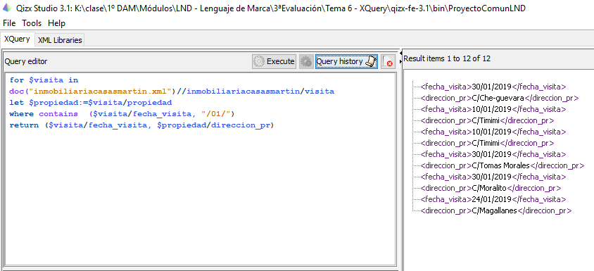
Queremos ver la fecha exacta y dirección de las propiedades que se han visitado en el mes de Enero.

Slide 3
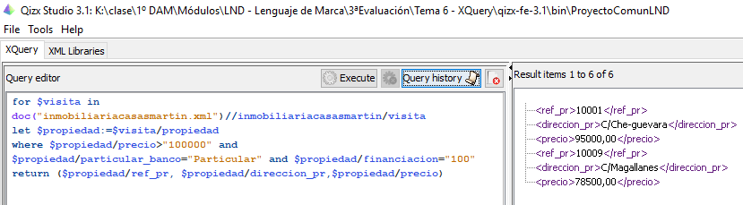
Queremos ver la referencia, dirección y precio de las propiedades visitadas que tengan un precio superior a 100.000€, se financien al 100% y sean de propietario particular.

Slide 4
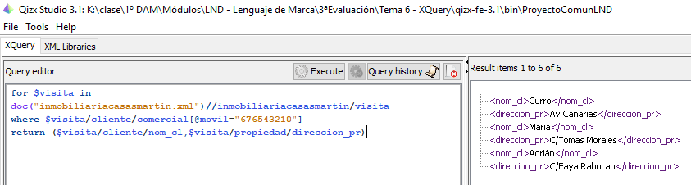
Queremos, a partir del número del móvil, saber qué clientes del comercial Carlos Suarez han hecho visitas y a qué propiedades.

Slide 5
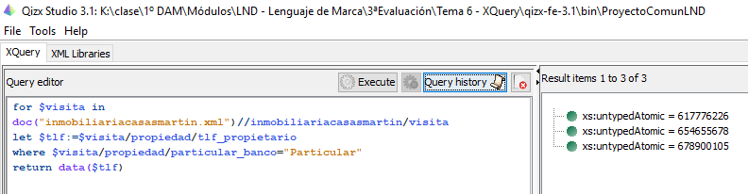
Queremos saber el número de teléfono de los propietarios de las propiedades visitadas que sean particulares.

